Slide 1
大连理工大学 · 大学生创新创业训练计划项目 · 开题答辩
多目标识别与跟踪系统
基于 PSOC Edge E84 的多板异构协同：雷达发现 — NPU 识别 — 视觉精跟
项目编号
项目负责人
指导教师
所属学院
日期
20271014110962
郭宁桐
朱明 教授
软件学院
2026 年 10 月
Notes:
各位老师好，我是项目负责人郭宁桐。我们的大创项目是“多目标识别与跟踪系统”，以英飞凌 PSOC Edge E84 AI 套件为识别核心，联合 STM32H7 主控、两套 ESP32 视觉跟踪单元和超声波雷达，研究多块低成本板卡如何分工协作，完成多目标的发现、识别和跟踪。下面我按“为什么做、做什么、怎么做、预期效果”的顺序汇报。

Slide 2
跨两个学院的五人团队，周期八个月
项目概况
项目类型 / 性质
学科门类
实施周期
项目来源
创新训练 · 应用型研究
工学 · 计算机类
2026.09 — 2027.04
学生自选
姓名 | 学院 | 角色 | 主要分工
郭宁桐 | 软件学院 | 负责人 | 总体方案；H7 主控调度、多目标管理与卡尔曼融合；进度与文档
吴楠 | 集成电路学院 | 成员 | 硬件电路与供电；雷达与云台装配、舵机标定；电平匹配
曹嘉朗 | 软件学院 | 成员 | ESP32 视觉跟踪算法（特征选取、匹配、PID）；双目互辅定位
仝启瀚 | 软件学院 | 成员 | 84E 数据采集、模型训练与 INT8 部署；波动预判扫描
史家辉 | 软件学院 | 成员 | 局域网客户端、浏览器监控与语音播报；实验测试与统计
Notes:
项目属于创新训练类、应用型研究，周期从 2026 年 9 月到 2027 年 4 月。团队五人，四位来自软件学院、一位来自集成电路学院，分工覆盖主控调度、硬件供电、视觉跟踪、NPU 模型和上位机交互五条线，每条线有明确负责人。

Slide 3
云端方案贵、慢、不安全；单块 MCU 又看不全
一 · 为什么做 有什么用
01
功耗与成本高
02
时延受网络影响
03
隐私风险与视场局限
依赖云端或 GPU 工控机，难以布设在无稳定供电与网络的仓库、楼道
端到端时延不稳定，难以满足云台实时转向等闭环控制需求
原始图像外传；而单块 MCU 只能看一个方向、跑一个模型、跟一个目标
应用价值
方法价值
育人价值
数百元器件实现本地闭环：人员闯入告警、低成本跟踪、教学平台
借鉴 OS 进程调度，研究“跟踪器少于目标数”时的分配与接力
覆盖驱动、嵌入式 AI、通信、控制与网络，跨学院软硬件协同
Notes:
多目标检测与跟踪是安防、机器人、仓储巡检的核心能力。主流方案把视频传到云端或在 GPU 上跑深度网络，存在三点不足：功耗成本高、时延受网络影响、图像外传有隐私风险。带 NPU 的 MCU 让本地推理成为可能，但单块板算力和视场都有限。所以我们要回答的工程问题是：如何把多块低成本异构板卡组织成一个会分工、会调度的整体。这一页下方是项目的三方面价值。

Slide 4
国内外研究现状：两条主线、16 篇文献
一 · 为什么做 研究进展
嵌入式边缘 AI 推理
目标跟踪与多传感器融合
CMSIS-NN、TFLite Micro：MCU 端推理框架 [3][4]
MCUNet、MobileNet：模型与引擎联合设计 [5][6]
INT8 整数量化，支撑 Ethos-U 等专用 NPU [7]
MOSSE、KCF 相关滤波；高梯度区域是可靠特征 [8–10]
SORT / DeepSORT / ByteTrack 多目标跟踪 [12–14]
雷达—视觉融合与 DBSCAN 点云聚类 [15][16]
不足：多为单板、单任务离线分类；遮挡时无法主动调整观测方位
不足：依赖 GPU 与高价传感器；默认单摄像头看全场，不涉及跟踪资源分配
Notes:
我们从两条主线做了文献调研，共引用 16 篇。边缘 AI 推理方面，CMSIS-NN、TFLite Micro、MCUNet 和 INT8 量化让 MCU 能跑卷积网络，但大多是单板单任务的离线分类。跟踪与融合方面，相关滤波、SORT 系列和雷达视觉融合精度很高，但依赖 GPU 和昂贵传感器，而且默认一个摄像头看全场，没有讨论物理跟踪资源怎么分配。

Slide 5
本项目的切入点
一 · 为什么做 什么问题没解决好
评价维度 | 现有研究不足 | 本项目的做法
创新性 尚无人系统研究 | 多板异构系统中“跟踪资源少于目标数”的调度问题缺少研究 | 借鉴 OS 进程调度，三进程轮转：单目标双目互辅、双目标各自跟踪、第三目标转局域网交互
深入性 研究机理 | MCU 端识别只能被动等目标进入视场，遇遮挡即失效 | 用历史观测计算波动，预判方位主动扫描；跟丢时按运动趋势外推复锁
应用性 效果 / 性能 | 高精度方案成本与功耗高 | 全部本地推理、低成本器件；以实测延迟、错误率与对比实验证明效果
Notes:
把调研到的不足对应到三个评价维度。创新性：多板系统里跟踪资源少于目标数时怎么调度，目前缺少研究，我们借鉴操作系统进程调度来做。深入性：MCU 识别只能被动等目标进视场，我们用历史数据的波动预判方位、主动扫描。应用性：现有高精度方案贵且耗电，我们全部本地推理，用实测数据来证明效果。

Slide 6
二 · 做什么 研究目标
搭建以 KIT_PSE84_AI 为识别核心的多板异构样机，打通雷达发现、NPU 识别、视觉跟踪到复锁与接力的完整闭环
在不少于 3 个目标的场景下验证动态资源分配策略
对照实验量化优化前后的延迟与识别错误率
总结性能随距离、遮挡、目标数变化的规律
Notes:
研究目标一句话：做出一套以 84E 为识别核心的多板样机，打通从雷达发现到 NPU 识别、视觉跟踪、再到丢失复锁和边界接力的完整闭环。考核上有三点：至少三个目标的场景下验证资源分配；用对照实验量化延迟和错误率；总结性能随距离、遮挡和目标数量的变化规律。

Slide 7
六项研究内容
二 · 做什么 研究内容
01
02
03
雷达扫描与目标发现
NPU 模型与预判扫描
ESP32 视觉跟踪
舵机带动 HC-SR04 摆扫，三级滤波 + 聚类，输出 >0.2 m 候选方位
160×120 灰度人体/背景二分类，INT8 部署；历史波动预判方位防遮挡
网格化选三个高梯度区域匹配，卡尔曼 + PID 回传控制量，跟丢调用 84E
04
05
06
类 OS 多进程调度
第三目标交互
实验与对比分析
识别、跟踪、扫描三类进程轮转；释放、复锁、互辅与边界接力
跟踪资源满时经局域网通知客户端切换，语音播报；浏览器监控面板
记录像素与距离通道数据，对比算法前后的延迟和错误率
Notes:
围绕目标有六项研究内容：雷达负责发现；84E 的 NPU 负责“是不是人”的识别，并用历史波动做预判扫描；ESP32 负责精跟，只算三个高特征区域来降低运算量；主控像操作系统一样调度这三类进程；第三个目标出现时转局域网交互和语音播报；最后通过实验做前后对比。

Slide 8
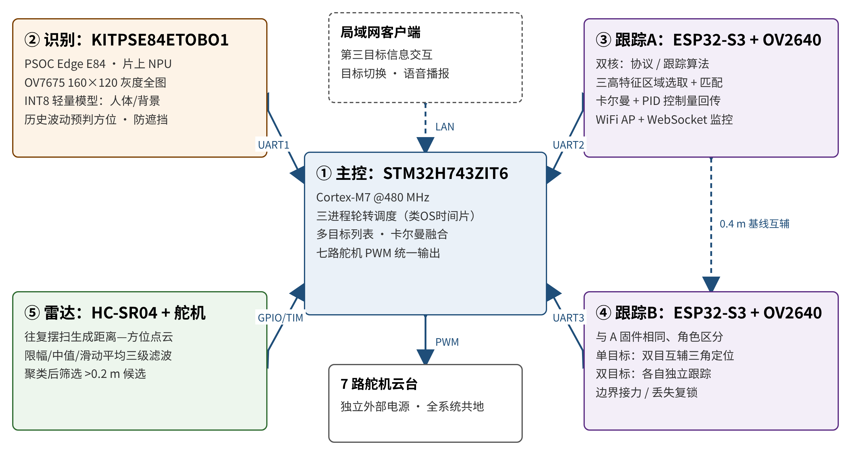
五个功能单元，主控统一调度
三 · 怎么做 系统架构
板间通信
三路独立 UART，115200 bps
帧格式
AA 55 帧头 + 长度 + 类型 + 负载 + XOR 校验
抗竞态
接收端环形缓冲区隔离中断与主循环
执行机构
7 路舵机由 H7 统一输出 PWM，独立供电、全系统共地
Notes:
系统由五个功能单元组成。STM32H743 是总控与融合核心；KIT_PSE84_AI 负责 NPU 识别；两套 ESP32-S3 加 OV2640 负责视觉精跟；HC-SR04 和舵机组成扫描雷达；七路舵机云台都由主控统一输出 PWM。板间是三路独立 UART，自定义 AA55 加 XOR 校验的帧格式，接收端用环形缓冲区避免中断和主循环的竞态。

Slide 9
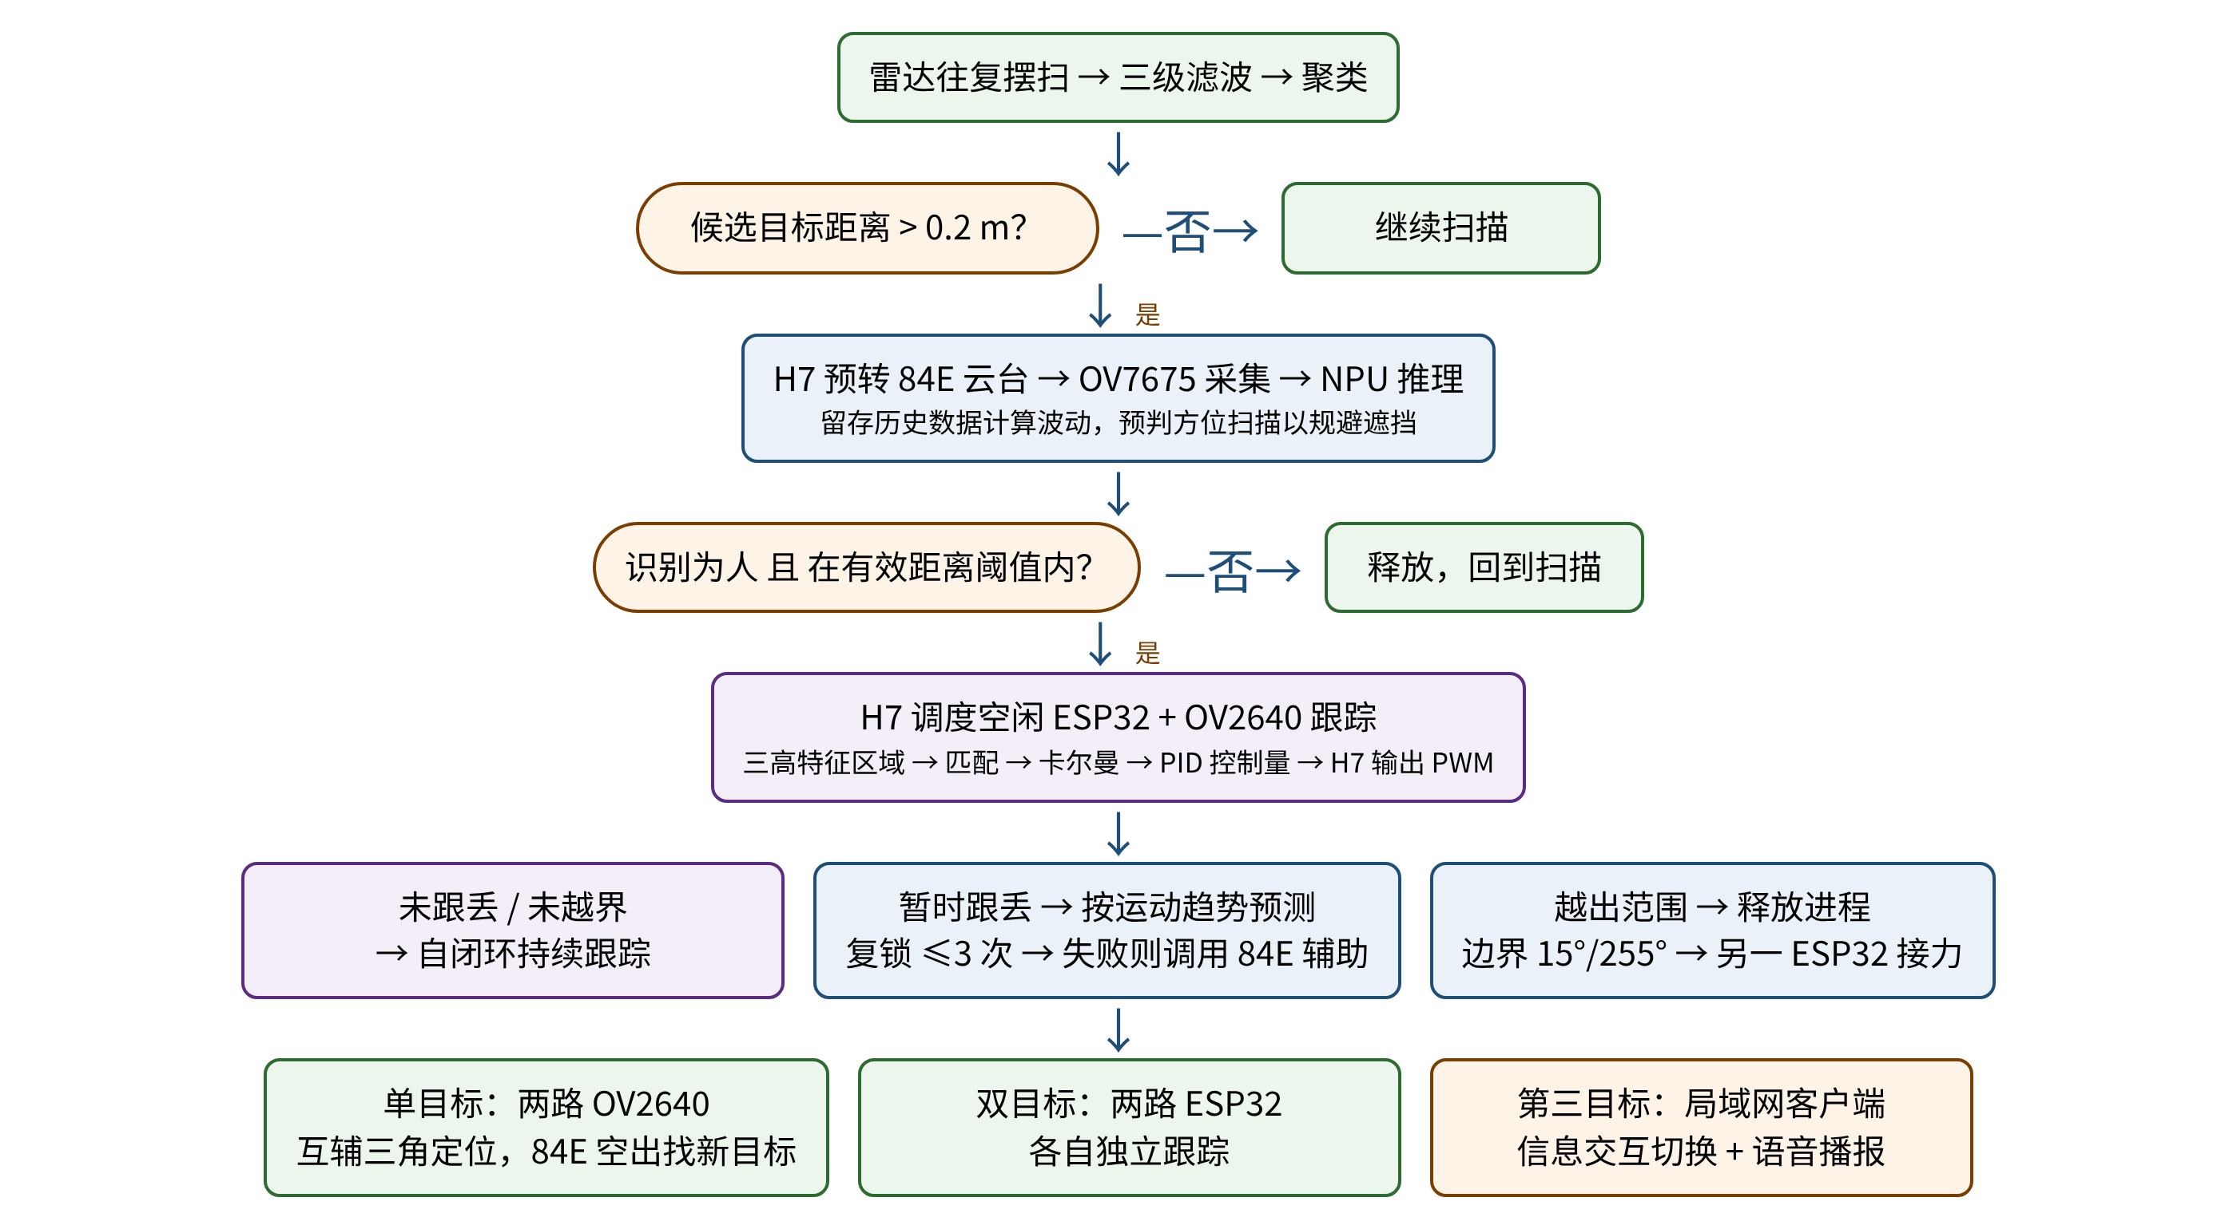
发现 → 识别 → 跟踪 → 复锁 / 接力 / 再分配
三 · 怎么做 工作流程
先转后识
H7 先预转 84E 云台，到位后再请求识别
暂时跟丢
按运动趋势预测，复锁至多 3 次，失败调用 84E
边界接力
水平轴到 15° / 255° 时另一块 ESP32 接手
按目标数分配
1 个互辅、2 个各跟、第 3 个转局域网
Notes:
工作流程：雷达发现距离大于 0.2 米的候选后，主控先把 84E 云台转过去再请求识别；识别为人且在有效距离内，就分配空闲的 ESP32 跟踪，否则回到扫描。跟踪中分三种情况：正常就自闭环跟踪；暂时跟丢就按趋势预测并复锁，三次失败再请 84E 辅助；接近云台边界就由另一块 ESP32 接力。最后按目标数量分配资源。

Slide 10
关键方法及选择理由
三 · 怎么做 为什么选择这么干
环节 | 采用方法 | 选择理由
目标发现 | 超声波雷达摆扫 + 三级滤波 + 聚类 | 成本低、测距稳、不受光照影响；先粗定位，节省 NPU 与视觉算力
身份识别 | OV7675 灰度全图 + INT8 二分类 | 只判断“是否为人”，全图一次推理比分块细扫更省；INT8 适配 NPU
遮挡应对 | 历史波动计算 + 方位预判扫描 | 运动有连续性，外推比被动等待更易在遮挡物两侧重新看到目标
视觉跟踪 | 三个高梯度区域 + 匹配 + 卡尔曼 + PID | 高梯度区域是可靠特征 [10]；只算三区域，保证约 30 fps
资源调度 | 主控裸机三进程轮转 + 状态机 | 借鉴 OS 时间片，逻辑清晰、无 RTOS 开销，便于分析各进程时延
空间定位 | 双 ESP32 互辅（0.4 m 基线）三角解算 | 单目标时不闲置跟踪单元，双视角提高精度并为接力做准备
多源融合 | 主控卡尔曼融合雷达与视觉 | 雷达给距离、视觉给精确方位，二者互补 [11][15]
Notes:
这一页回答“为什么这么干”。核心思路是让每类传感器只做最擅长的事：雷达便宜、测距稳，先做粗定位；NPU 只判断是不是人，所以用全图一次推理；ESP32 只算三个高梯度区域，保证帧率；主控用裸机三进程轮转，逻辑清晰、时延可分析；单目标时让两块 ESP32 互辅定位，不浪费资源；最后用卡尔曼把雷达距离和视觉方位融合起来。

Slide 11
五个关键问题
三 · 怎么做 拟解决的关键问题
1
低算力 NPU 上速度与精度的平衡
160×120 灰度、INT8 约束下，准确率满足触发要求，单帧时延在数十毫秒量级
2
跟踪资源少于目标数时的调度
两套跟踪单元、一块识别板：设计分配、释放、接力与复锁规则，避免空转和频繁抢占
3
遮挡与越界下的目标保持
历史波动预判 + 运动趋势外推，提高遮挡后重识别率与跟丢后复锁率
4
异构多板实时通信与时空对齐
三路 UART 可靠收发；雷达距离—方位与视觉像素坐标统一到同一坐标系
5
低成本硬件的工程一致性
七路舵机供电、逐只标定、电平匹配，保证方案可复现
Notes:
我们要解决五个关键问题。第一是 NPU 上速度和精度的平衡；第二是跟踪资源少于目标数时怎么调度，这是项目的核心；第三是遮挡和越界时怎么保住目标；第四是多块异构板之间的实时通信和坐标对齐；第五是工程问题，七路舵机的供电、标定和电平匹配，保证方案可复现。

Slide 12
四个创新点
三 · 怎么做 项目创新点
1
类操作系统的跟踪资源调度
2
基于历史波动的预判扫描
单目标双目互辅并空出识别板找新目标、双目标各自跟踪、第三目标转局域网——分级分配
84E 不只被动识别当前视场，而是用留存数据预判方位，针对性解决遮挡漏识别
3
低运算量三高特征区域跟踪
4
雷达—NPU—视觉分层感知
网格化后只匹配三个高梯度区域，保持稳定性的同时显著降低运算，并与预测、接力、复锁结合
每类传感器只做最擅长的事，数百元成本实现完全本地化的多目标闭环跟踪
Notes:
项目有四个创新点。一是把识别板、跟踪板和雷达当作进程，由主控做分级资源分配；二是 84E 利用历史波动主动预判扫描，解决遮挡漏识别；三是 ESP32 只匹配三个高梯度区域，用很小的运算量保持跟踪稳定；四是雷达、NPU、视觉分层感知，每类传感器只做最擅长的事，几百元成本实现完全本地化闭环。

Slide 13
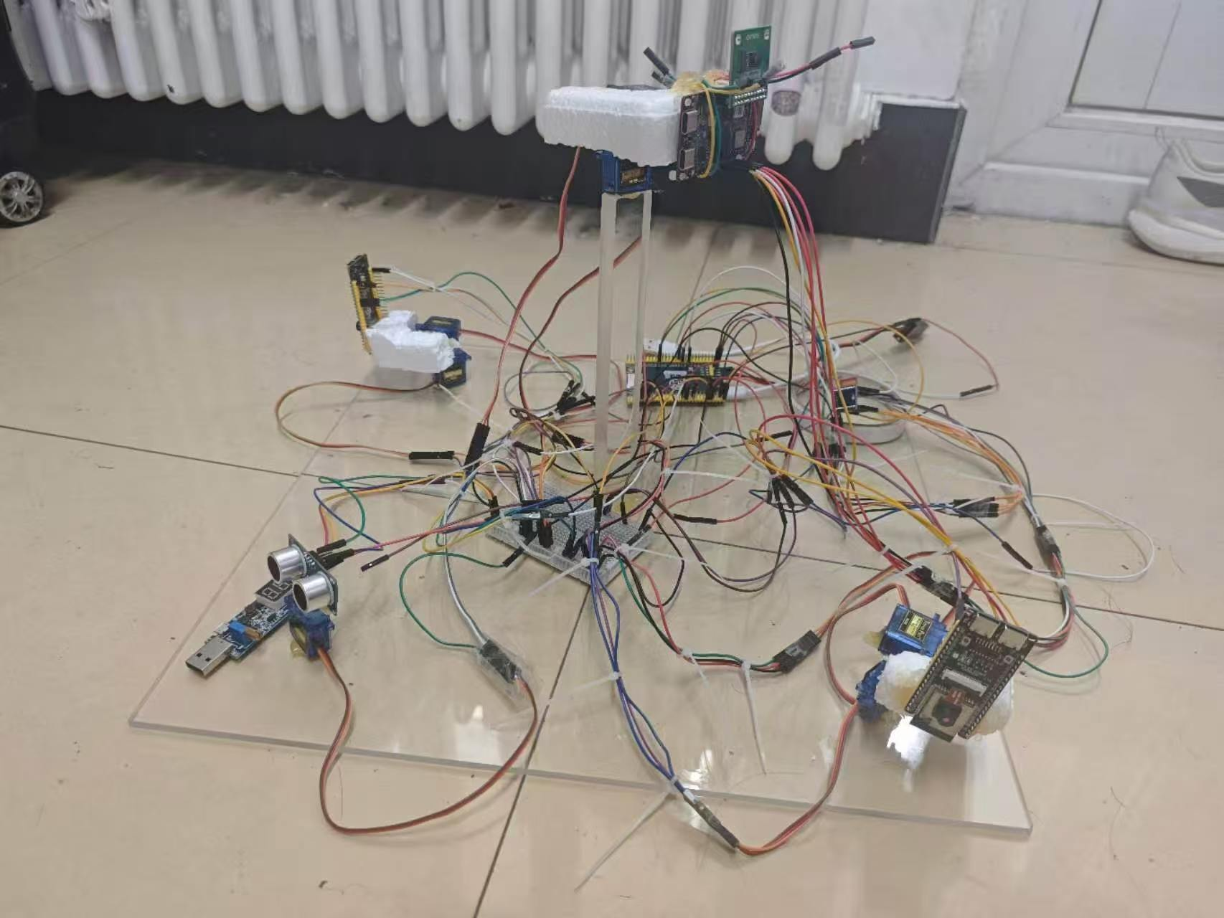
器件到位，原型已搭建，代码已起步
四 · 可行性 前期基础
✓
总体方案、器件选型与四板接线方案、电路拓扑图
✓
AA55-XOR 帧协议、主控三进程调度器、目标列表与卡尔曼融合；H7 与 ESP32 工程可编译
✓
人体/背景模型完成训练与 INT8 量化（160×120×1）
✓
实物原型与演示视频，已提交嵌入式芯片竞赛初赛作品
✓
一轮代码审查：修复卡尔曼状态共享、ISR 队列竞态等问题
进行中：模型接入 84E 官方多核推理工程；舵机标定与独立供电
Notes:
可行性方面，所用的卡尔曼、PID、梯度特征和 INT8 量化都是成熟方法，英飞凌提供官方多核工程和 ML 工具链。硬件方面，核心器件已全部到位，左图是我们搭好的亚克力底板实物原型。截至开题，我们完成了总体方案、通信协议、主控调度和融合代码，主控和 ESP32 工程可以编译；人体识别模型已训练和量化。需要如实说明：模型还在接入 84E 官方推理工程，舵机标定和独立供电也还在进行，这是下一阶段的重点。

Slide 14
九项量化指标与测试方法
四 · 预期效果 用数据佐证
指标 | 目标值 | 测试 / 佐证方法
雷达测距误差（0.2 ~ 4 m） | ≤ ±3 cm | 卷尺标定 5 个距离点，各测 50 次
NPU 单帧推理时延 | ≤ 50 ms | 84E 定时器打点采集→推理→回传，取 200 帧
人体识别准确率 / 误报率 | ≥ 95% / ≤ 5% | 独立测试集（光照、距离、遮挡），混淆矩阵
视觉跟踪帧率 | ≥ 25 fps | ESP32 统计 1 分钟有效跟踪帧数
发现 → 稳定锁定时延 | ≤ 500 ms | 主控记录雷达发现与首个锁定帧时刻之差
跟丢后复锁成功率 | ≥ 80%（3 s 内） | 人为遮挡与快速移动各 30 次
边界接力成功率 | ≥ 90% | 目标水平穿越云台边界 30 次
同时处理目标数 | 3 个 | 2 个视觉跟踪 + 1 个局域网交互 / 语音播报
板间丢帧 / 校验错误率 | ≤ 0.1% | 连续收发 10⁴ 帧统计
Notes:
预期效果要用数据说话。我们设定了九项量化指标，每项都配了具体的测试方法，比如 NPU 单帧推理不超过 50 毫秒、识别准确率不低于 95%、跟踪帧率不低于 25 帧、从发现到锁定不超过 500 毫秒。这些是设计目标值，中期和结题时会用实测值填报。

Slide 15
三组对照实验，验证方法有效性
四 · 预期效果 对比实验与规律
对照 ①
对照 ②
对照 ③
三高特征区域 vs 全图匹配
有 / 无历史波动预判扫描
双目互辅 vs 单目跟踪
比较单帧耗时与跟踪误差，预期耗时降低 50% 以上
比较遮挡场景下的识别成功率与识别时延
单目标场景下比较定位误差
预期发现的规律
预期成果
识别准确率随目标距离与光照的变化
端到端时延中云台转动所占比例
特征区域数量与耗时 / 精度的折中
目标数增加时系统响应时延的变化
系统样机 1 套；通信协议与调度框架源码 1 套
实验数据与研究总结报告 1 份
论文 1 篇或软件著作权 1 项
参加全国大学生嵌入式芯片与系统设计竞赛
Notes:
为了证明方法有效，设置三组对照：三高特征区域对比全图匹配，看耗时和误差；有无预判扫描，看遮挡下的识别率；双目互辅对比单目，看定位误差。结果会整理成算法采用前后的延迟和错误率对比表。我们还希望总结出几条规律，比如准确率随距离和光照怎么变、时延里云台转动占多少，为同类低成本系统选参数提供依据。

Slide 16
模块验证 → 通信打通 → 闭环联调 → 对比实验
五 · 计划与保障 进度安排
2026.09 — 10
2026.11 — 12
2026.12 — 2027.01
2027.02 — 03
2027.03 — 04
选题与方案
模块验证
单目标闭环
多目标策略
测试与结题
文献调研、总体方案与选型，搭建原型，完成开题（已基本完成）
雷达滤波上板校准；模型接入 NPU 测时延；跟踪算法调优；舵机标定与配电
打通三路 UART；主控调度、卡尔曼融合与云台闭环；雷达→84E→ESP32
双目互辅、边界接力、预判与复锁；第三目标交互与语音；中期检查
按指标测试与三组对比实验；撰写报告与论文；结项答辩与展示
安全约束：舵机先逐只空载、限流标定安全脉宽；外部电源与配电保护落实后，才进行七路同时上电。
Notes:
进度分五个阶段。九到十月完成选题、方案和原型，也就是今天的开题；十一到十二月做各模块上板验证，重点是把模型接入 NPU 并测时延；十二月到一月打通通信，完成雷达到 84E 再到 ESP32 的单目标闭环；二到三月实现互辅、接力、复锁和第三目标交互，并接受中期检查；三到四月按指标测试、做对比实验、写报告和论文。

Slide 17
经费 2500 元；四项主要风险均有预案
五 · 计划与保障 经费与风险
经费预算
风险与应对
科目 | 金额（元）
设备与材料费 | 1500
元器件与耗材 | 300
算力资源费 | 500
资料、打印与版面费 | 200
合计 | 2500
风险 | 应对措施
84E 多核工程迁移与模型接入滞后 | 按 DEEPCRAFT 官方部署流程；保留多种模型格式；必要时先在 CM33 端验证
七路舵机电流大、供电不稳 | 按“堵转电流 × 同动路数 × 1.5”选电源，加保险丝、急停与储能电容
HC-SR04 量程约 4 m | 距离阈值可配置，实验统一在 0.2 ~ 4 m 内并注明适用范围
低分辨率下远距离识别率下降 | 扩充不同距离与光照数据；结合雷达距离设置置信度阈值
Notes:
经费预算合计 2500 元，主要是开发板、摄像头、舵机等设备材料，以及模型训练的算力费用。风险方面，最大的是 84E 官方多核工程迁移和模型接入可能滞后，我们按英飞凌官方部署流程推进，并保留在 CM33 端先验证功能的退路；其次是七路舵机的供电安全，会按堵转电流留余量选电源并加保护；另外针对雷达量程和远距离识别率也准备了应对措施。

Slide 18
恳请各位老师批评指正
雷达发现 — NPU 识别 — 视觉精跟 | 类操作系统的多板资源调度
多目标识别与跟踪系统 · 项目编号 20271014110962 · 指导教师 朱明 教授
Notes:
以上是我们的开题汇报。总结一下：我们用雷达发现、NPU 识别、视觉精跟的分层感知，加上类操作系统的资源调度，在低成本多板平台上实现多目标的本地闭环跟踪，并用量化指标和对比实验来检验效果。恳请各位老师批评指正，谢谢。

